Slide 1

PHÒNG GD&ĐT QUẬN LONG BIÊN
TRƯỜNG THCS GIA QUẤT
NHIỆT LIỆT CHÀO MỪNG CÁC THẦY CÔ ĐẾN DỰ GIỜ MÔN HÓA HỌC
Gi¸o viªn: NguyÔn ThÞ NguyÖt

Slide 2
Quan sát đoạn phim, cho biết điều gì xảy ra với cây hoa? Giải thích?

Slide 3
KHÔNG KHÍ - SỰ CHÁY
Tiết 44 - Bài 28:

Slide 4

NỘI DUNG BÀI HỌC
01
Thành phần của không khí
Bảo vệ không khí trong lành, tránh ô nhiễm
02
03
Sự cháy và sự oxi hóa chậm

Slide 5


HOẠT ĐỘNG CẶP ĐÔI
I. THÀNH PHẦN CỦA KHÔNG KHÍ
Nội dung: Quan sát thí nghiệm và trả lời câu hỏi.
Hình thức: Trình bày vào phiếu học tập.
Thời gian: 1 phút.

Slide 6

HOẠT ĐỘNG CẶP ĐÔI
I. THÀNH PHẦN CỦA KHÔNG KHÍ
Nội dung: Quan sát thí nghiệm và trả lời câu hỏi.
Hình thức: Trình bày vào phiếu học tập.
Thời gian: 1 phút.

Slide 7

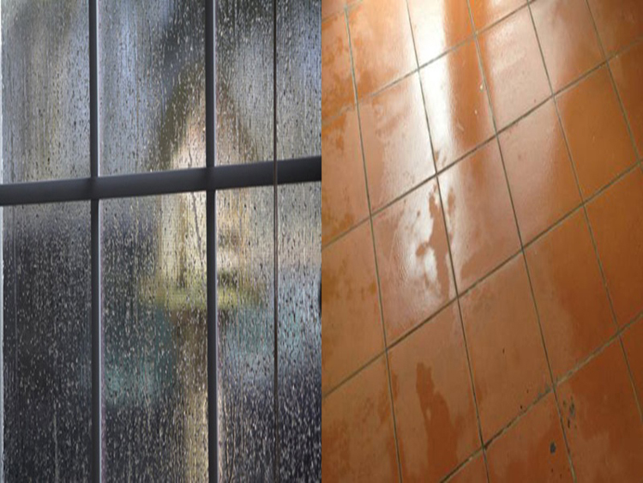
TẤM KÍNH, NỀN NHÀ
TRONG THỜI TIẾT NỒM ẨM

Slide 8

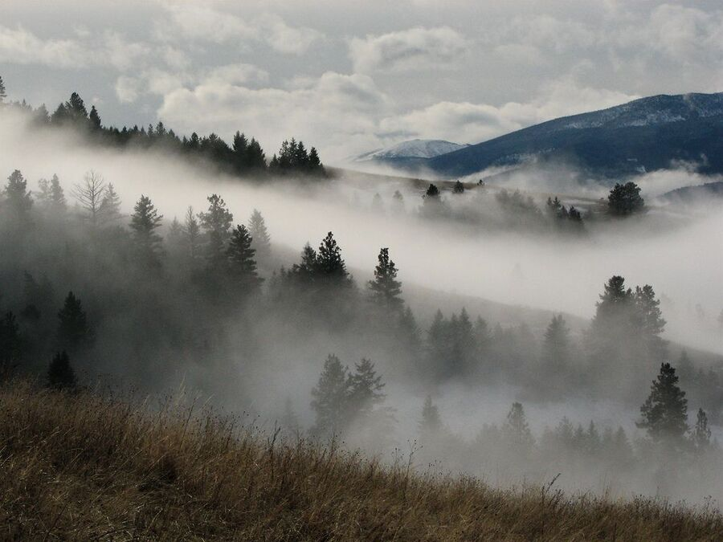
Hiện tượng sương mù
Giọt sương trên lá

Slide 9
II. Bảo vệ không khí trong lành,
tránh ô nhiễm
NHIỆM VỤ HỌC TẬP
Nhóm 1: Tìm hiểu thực trạng, hậu quả và nguyên nhân gây ô nhiễm môi trường không khí.
Nhóm 2: Cho biết bản thân, gia đình, nhà trường và địa phương nơi em sinh sống đã làm gì để giảm ô nhiễm môi trường không khí?

Slide 10

PHẦN TRÌNH BÀY CỦA NHÓM 1

Slide 11

PHẦN TRÌNH BÀY CỦA NHÓM 2

Slide 12

HOẠT ĐỘNG LUYỆN TẬP
Tham gia trò chơi trên Quizizz.

Slide 13

HOẠT ĐỘNG VẬN DỤNG
Thiết kế ngôi nhà tiện ích với không gian xanh.

Slide 14
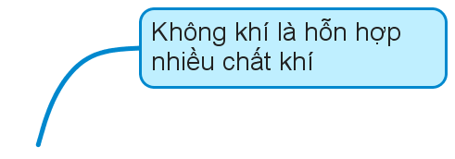


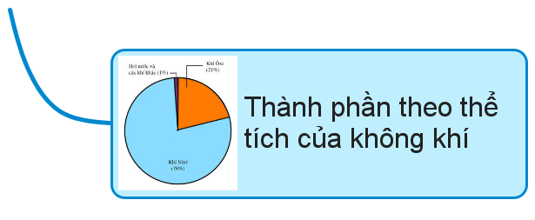

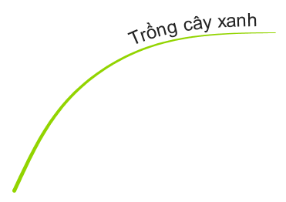
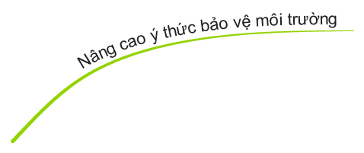




HỆ THỐNG KIẾN THỨC

Slide 15
HƯỚNG DẪN VỀ NHÀ
1. Làm bài tập 1,2,7 (trang 99 - SGK).
2. Hoàn thiện sản phẩm mô hình ngôi nhà tiện ích với không gian xanh. (Thời gian nộp 24/2/2023)
3. Chuẩn bị bài: Không khí sự cháy (tiết 2).
Phân công chuẩn bị:
+ Nhóm 1,2: Tìm hiểu về điều kiện phát sinh và dập tắt sự cháy.
+ Nhóm 3,4: Cách phòng chống cháy nổ. Cách dập tắt đám cháy.
Kĩ năng thoát hiểm khi có đám cháy xảy ra.

Slide 16
XIN CHÂN THÀNH CẢM ƠN
THẦY CÔ GIÁO
VÀ CÁC EM HỌC SINH!

